Slide 1
Capítulo 8
Los gauchos y el fuego
© Ana M. Gómez-Bravo 2017

Slide 2
Muchos autores e intelectuales han considerado a los gauchos como la esencia de países como Argentina y Uruguay

Slide 3
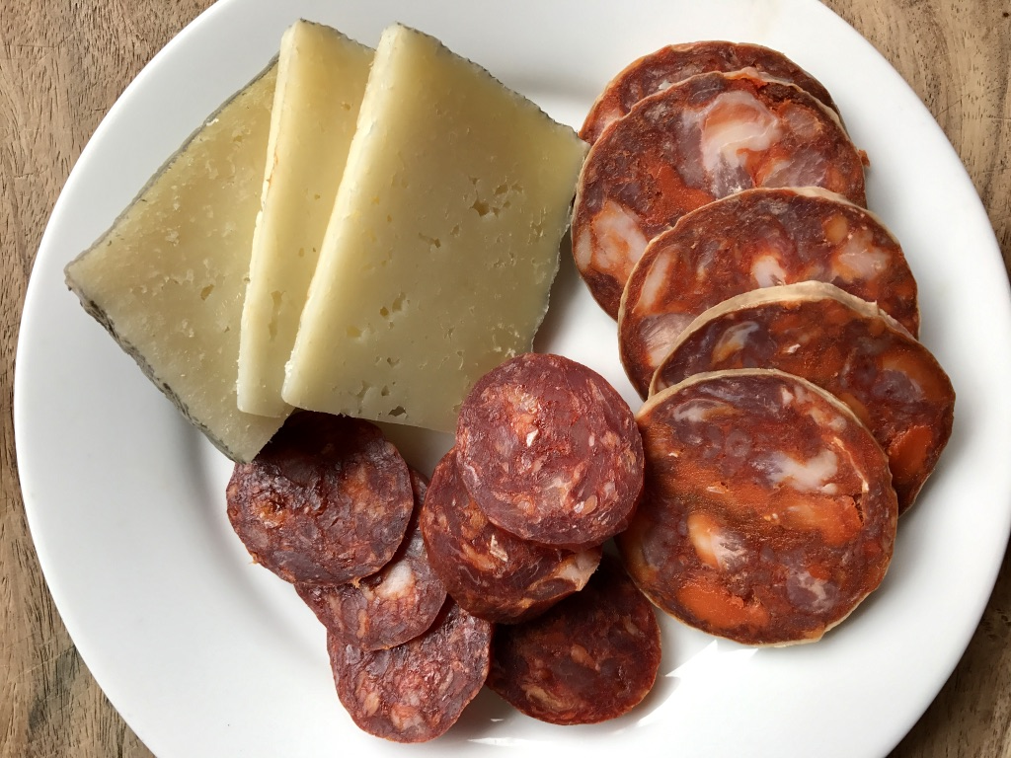
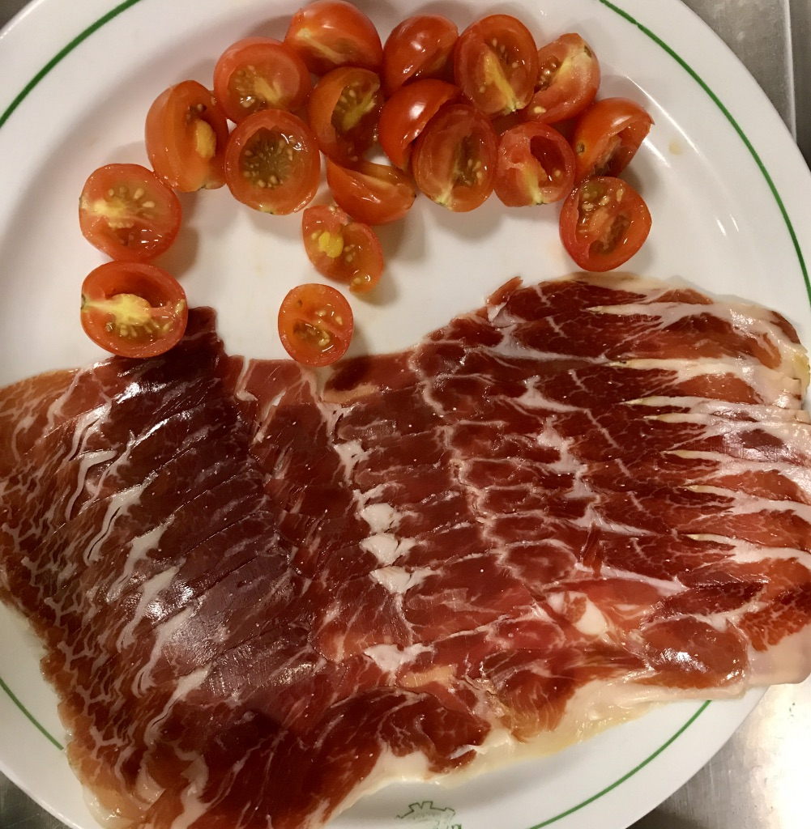
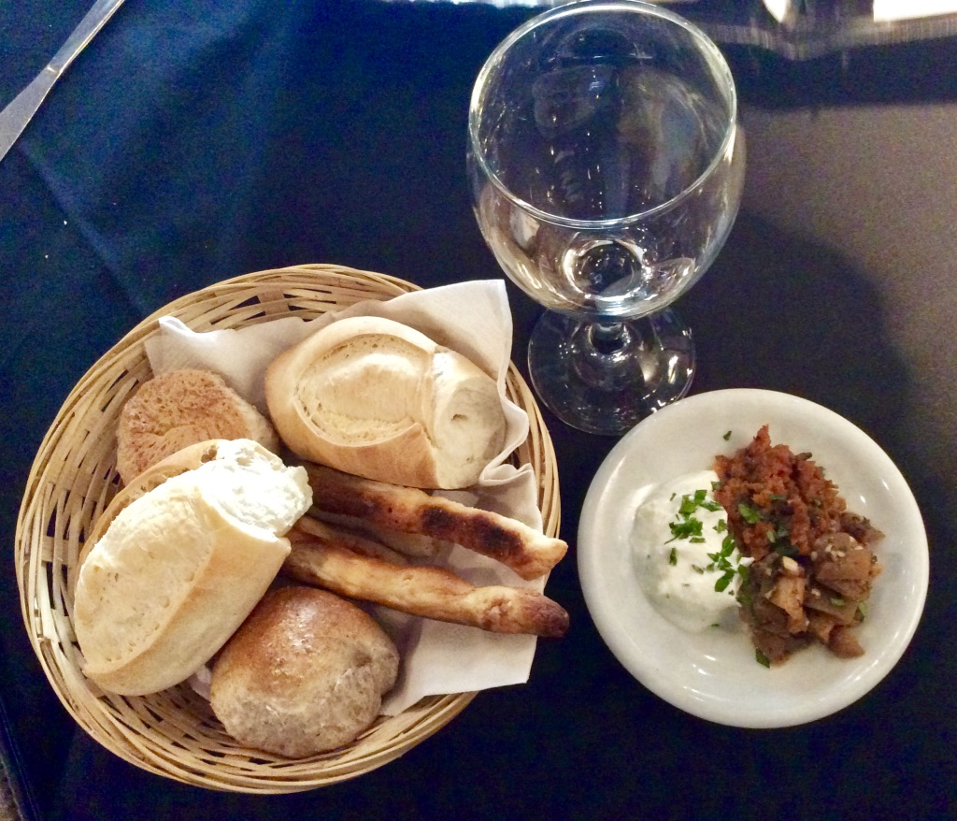
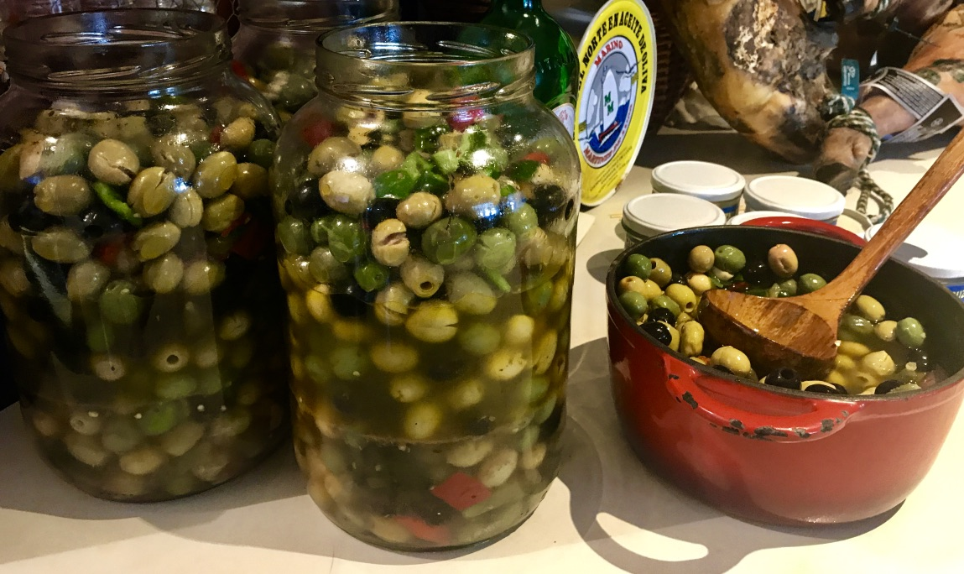
En Argentina una comida puede empezar con un aperitivo llamado picada
La picada puede consistir en embutidos, queso, aceitunas, pan y bebida

Slide 4
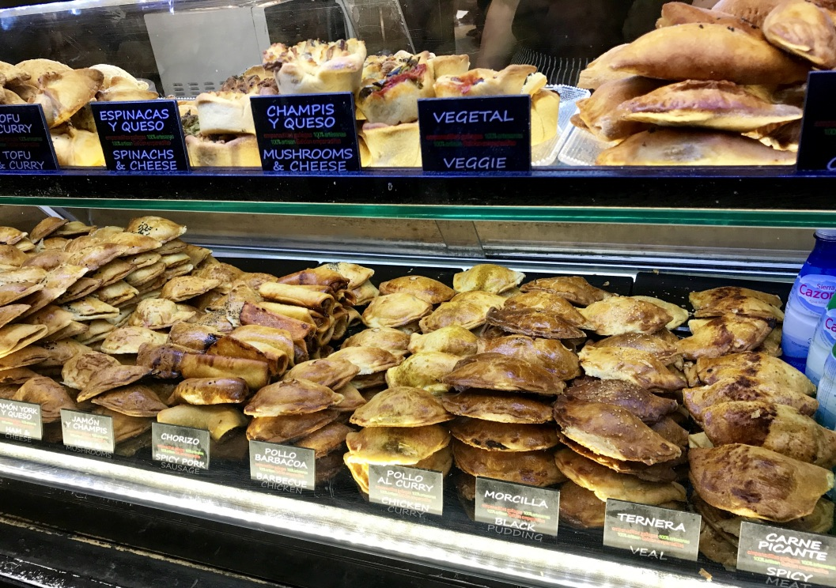
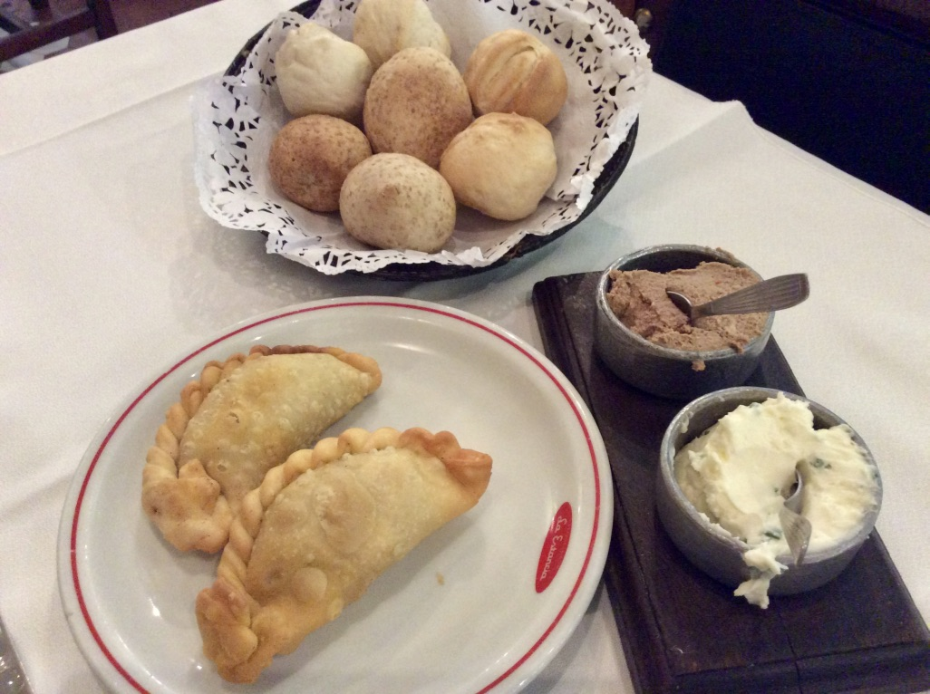
Las empanadas pueden disfrutarse en cualquier momento del día

Slide 5
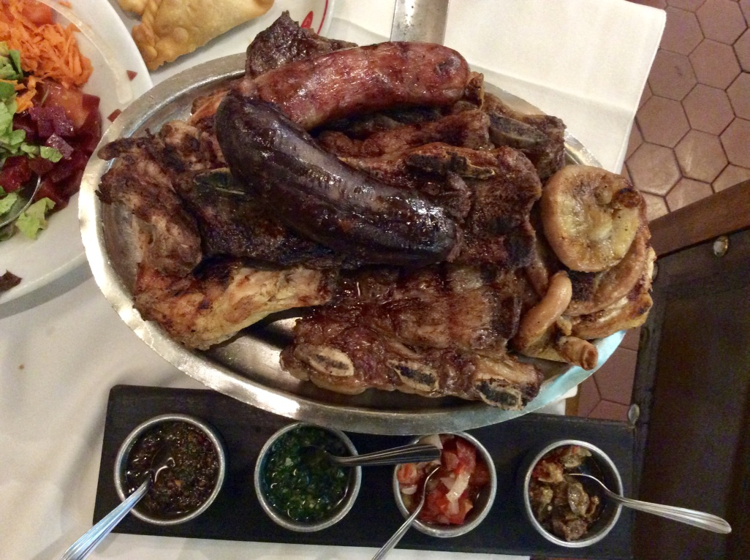
Los fines de semana suele reunirse la familia y los amigos para disfrutar del asado, que puede servirse con chimichurri y otras salsas de acompañamiento

Slide 6
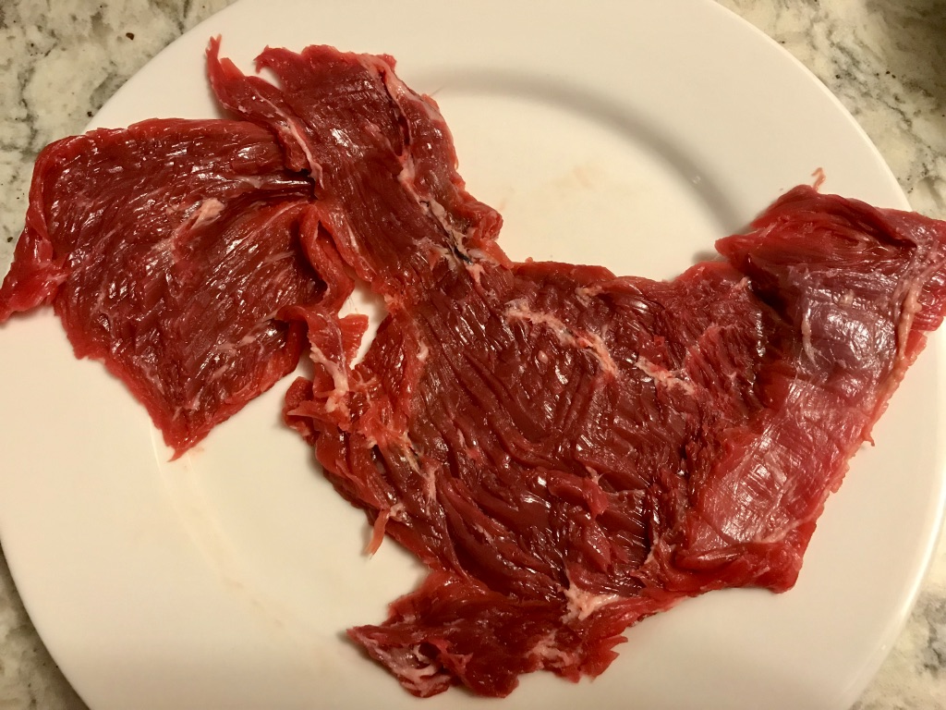
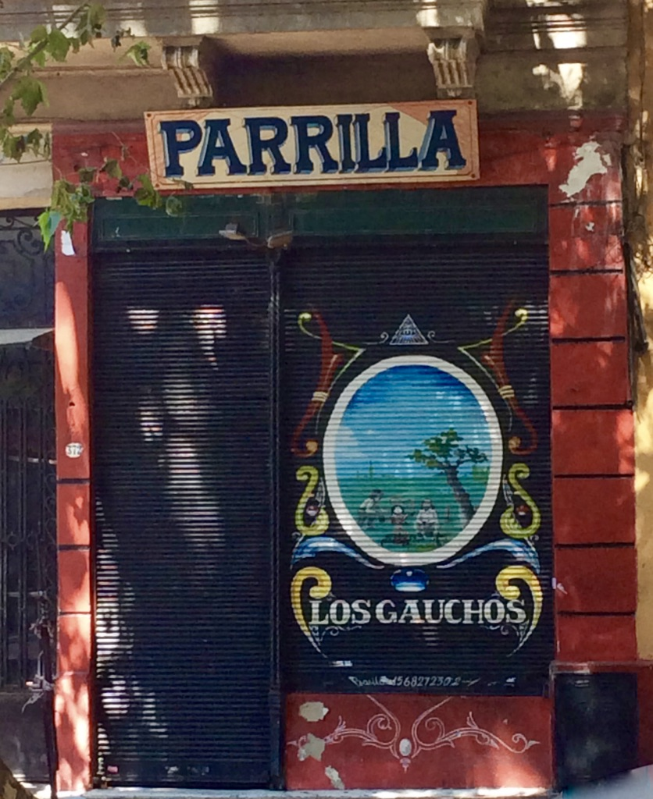
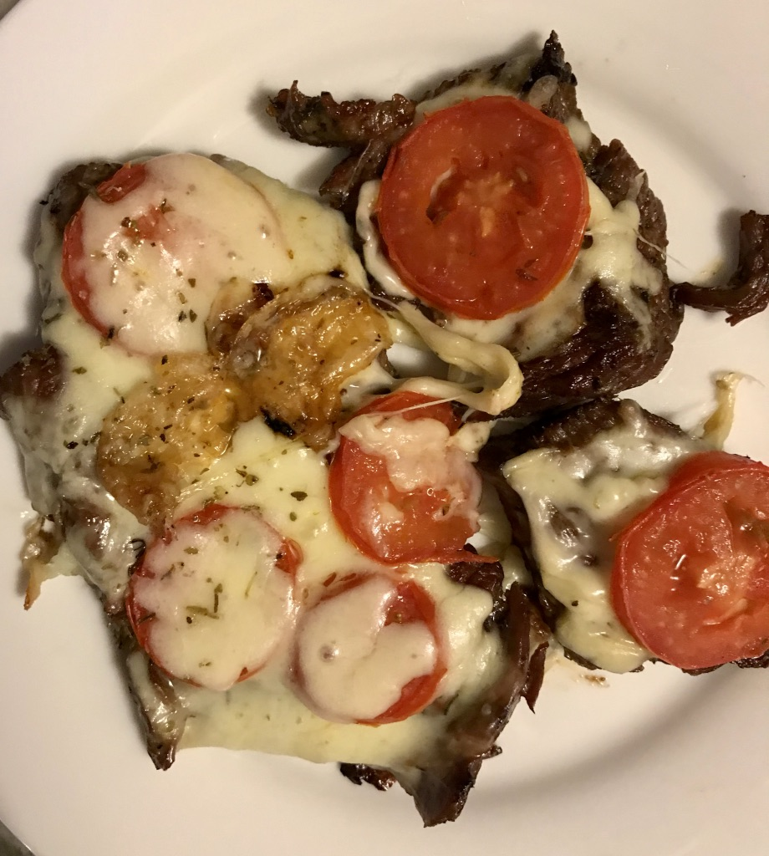
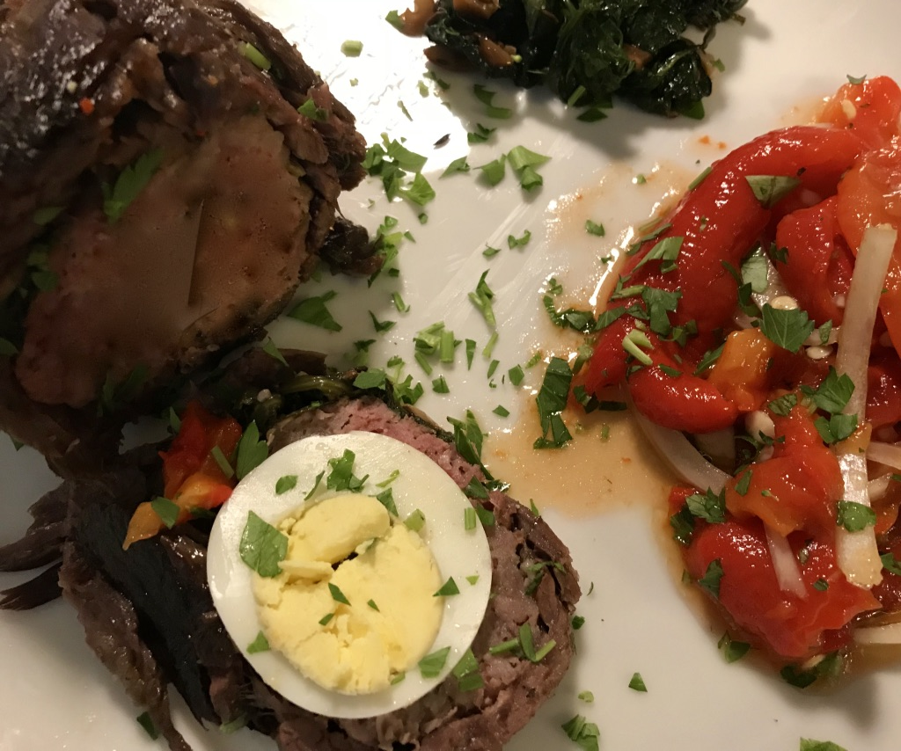
El matambre puede comerse al horno, a la parrilla, arrollado o relleno y a la pizza

Slide 7
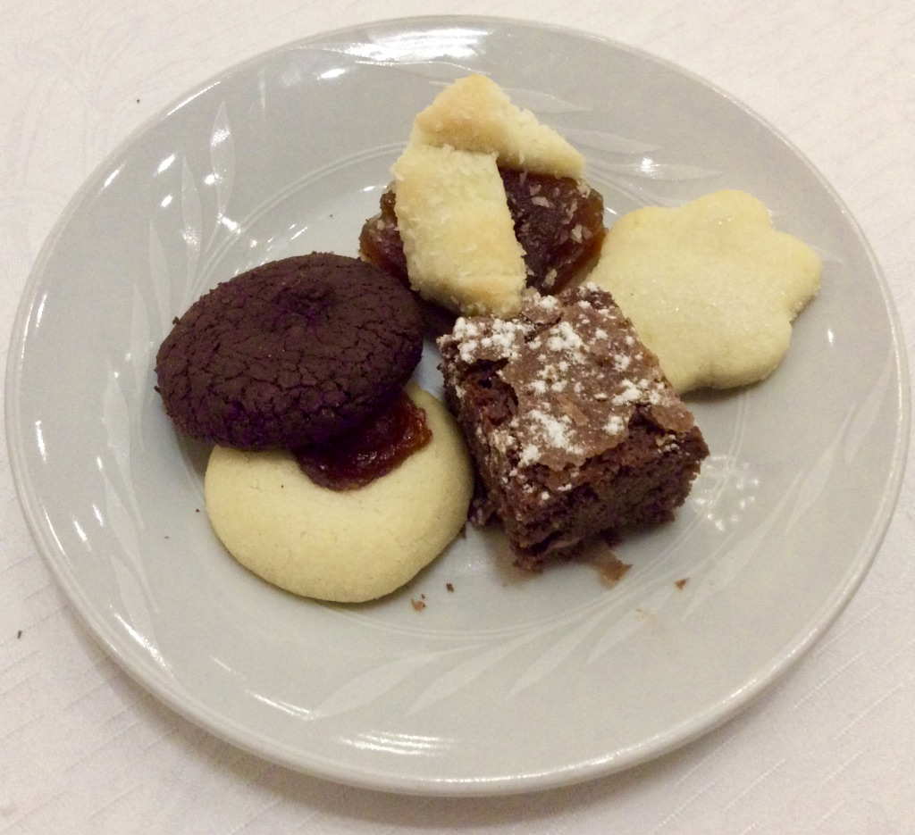
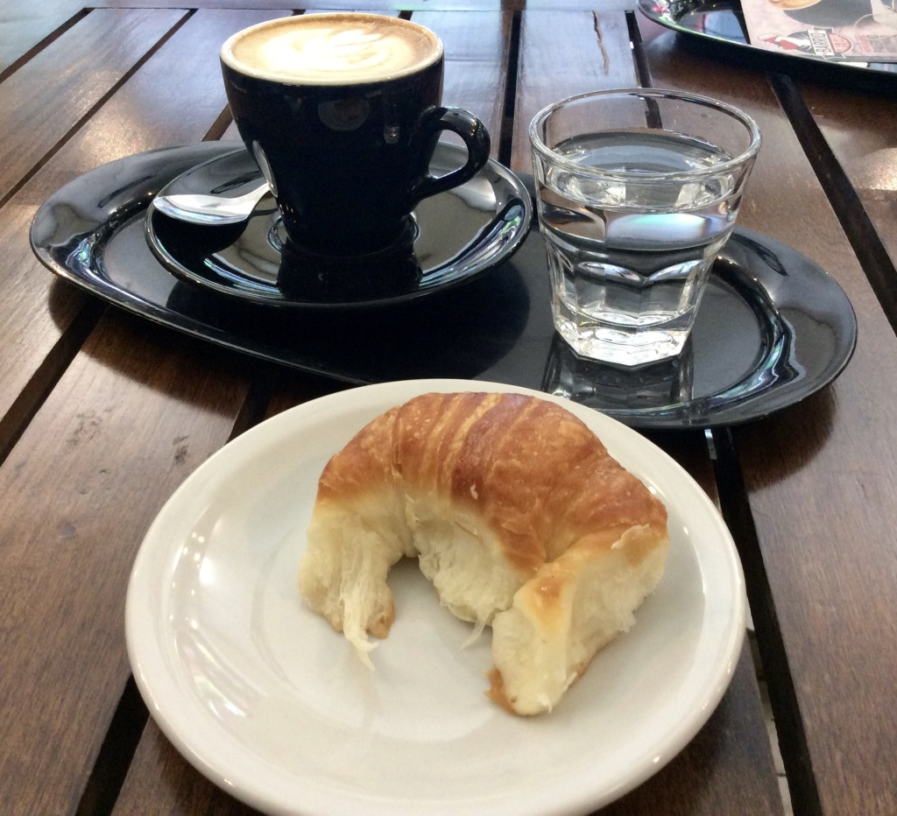
A cualquier hora puede disfrutarse de masitas o de una media luna con café, siempre servido con un vasito de agua con gas
Masitas
Media luna con café

Slide 8
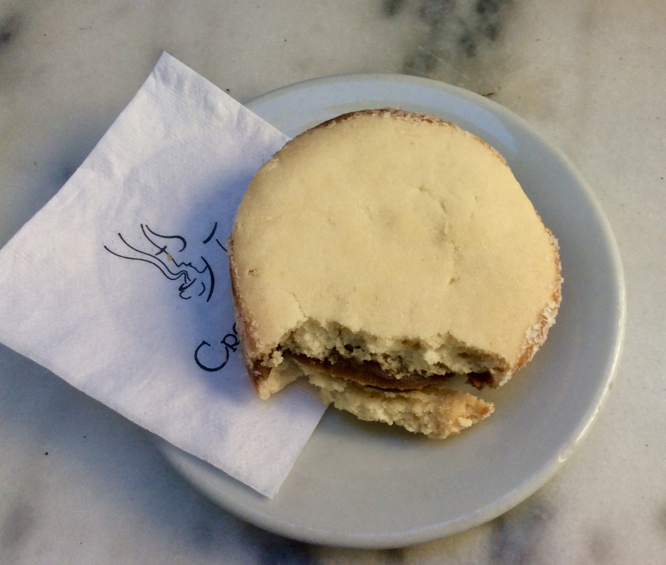
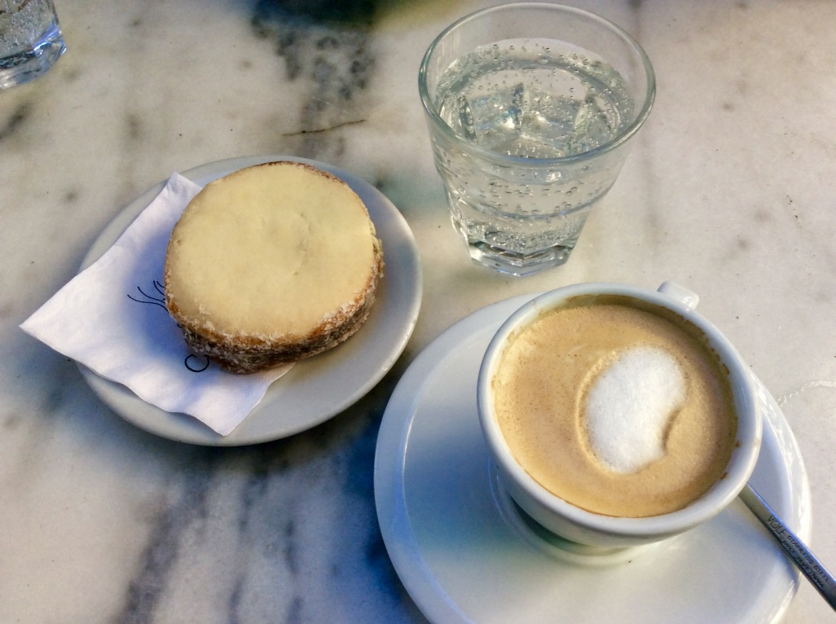
Con el café son también deliciosos los alfajores
Alfajor de dulce de leche

Slide 9
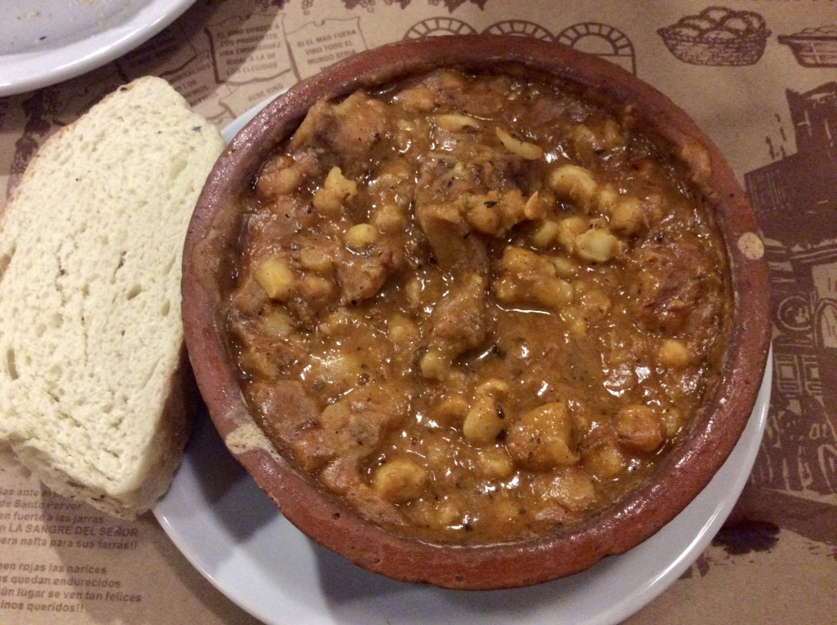
El locro es otro plato tradicional argentino, hecho con maíz, carne y algunas verduras

Slide 10
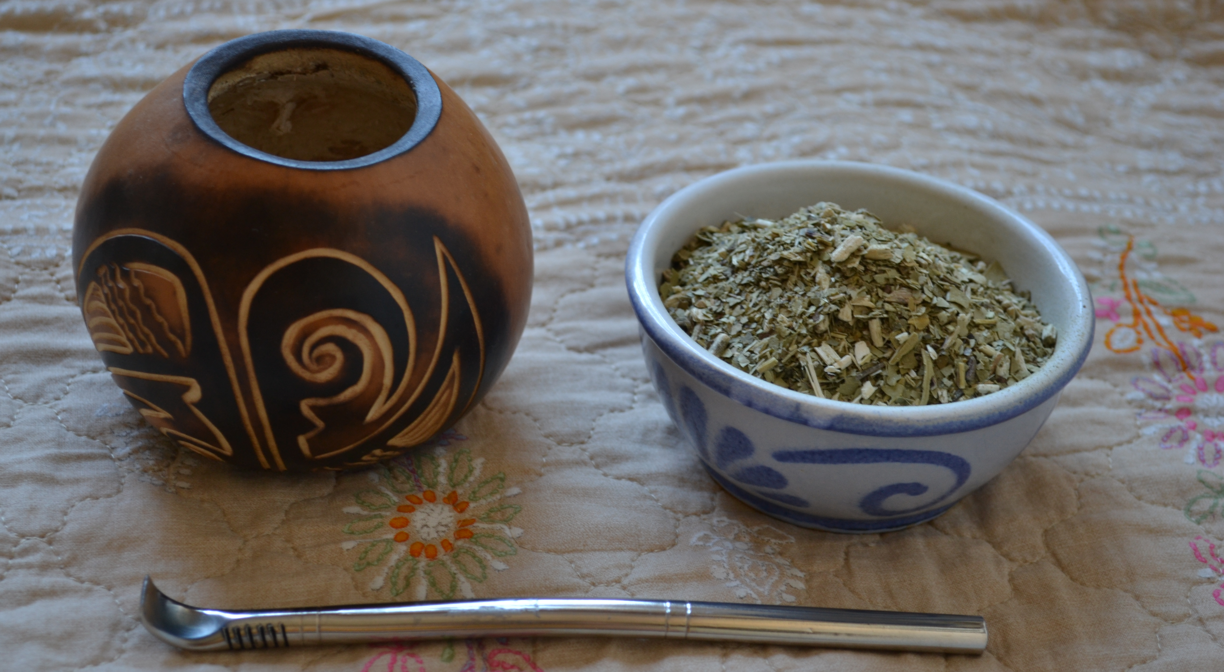
Una de las bebidas más emblemáticas de Argentina, Uruguay, Paraguay y partes de Bolivia y Chile es el mate
El mate es una planta originaria de las cuencas de los ríos Paraná, Paraguay y la zona superior del Uruguay.
Con ella se prepara una infusión con propiedades estimulantes que tomaban los pueblos guaraníes desde época precolombina.
El mate es rico en vitamina C y en antioxidantes.
El mate se toma a todas horas, en compañía y siguiendo unas reglas muy concretas.
Calabaza, bombilla y mate

Slide 11
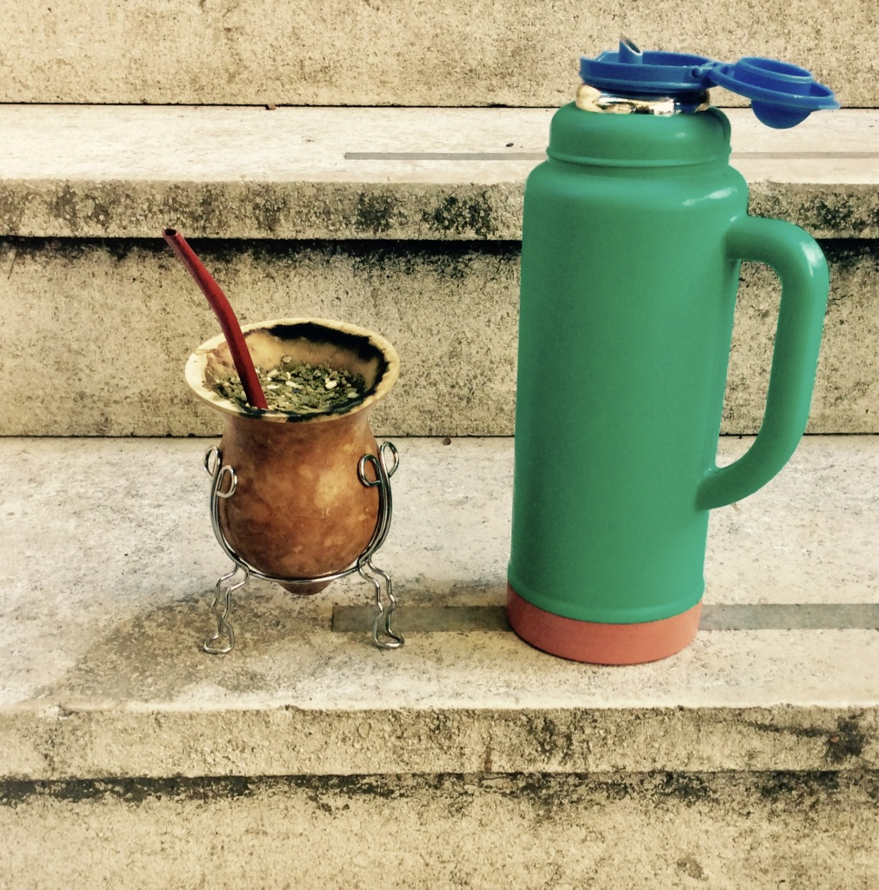
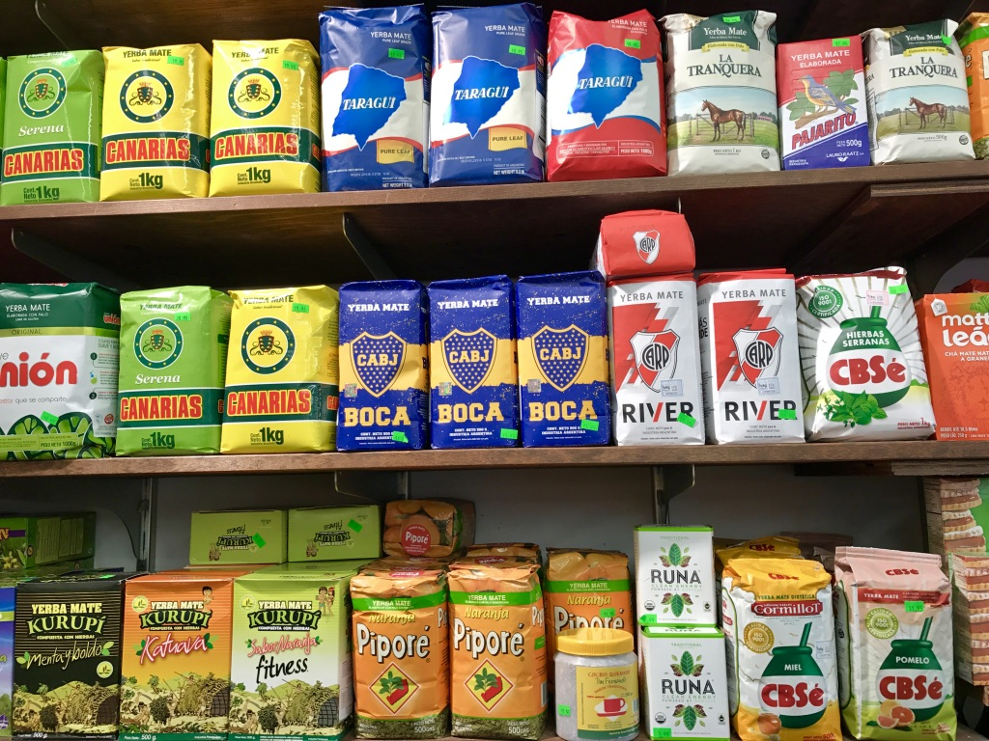
Tomando mate en las calles de Buenos Aires: porongo, bombilla y matera
En las tiendas puede elegirse entre muchas clases diferentes de mate

Slide 12
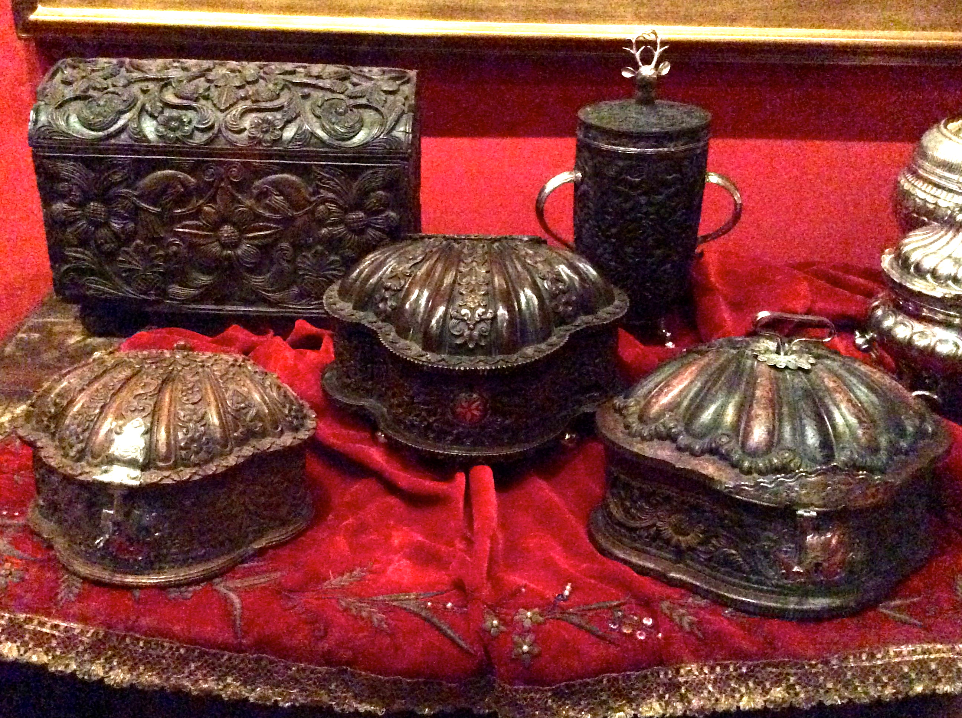
Yerberas
El consumo de mate se hizo tan importante entre todas las clases sociales que aparecieron nuevos objetos de lujo para guardar la yerba y preparar el mate en las casas de las clases adineradas

Slide 13
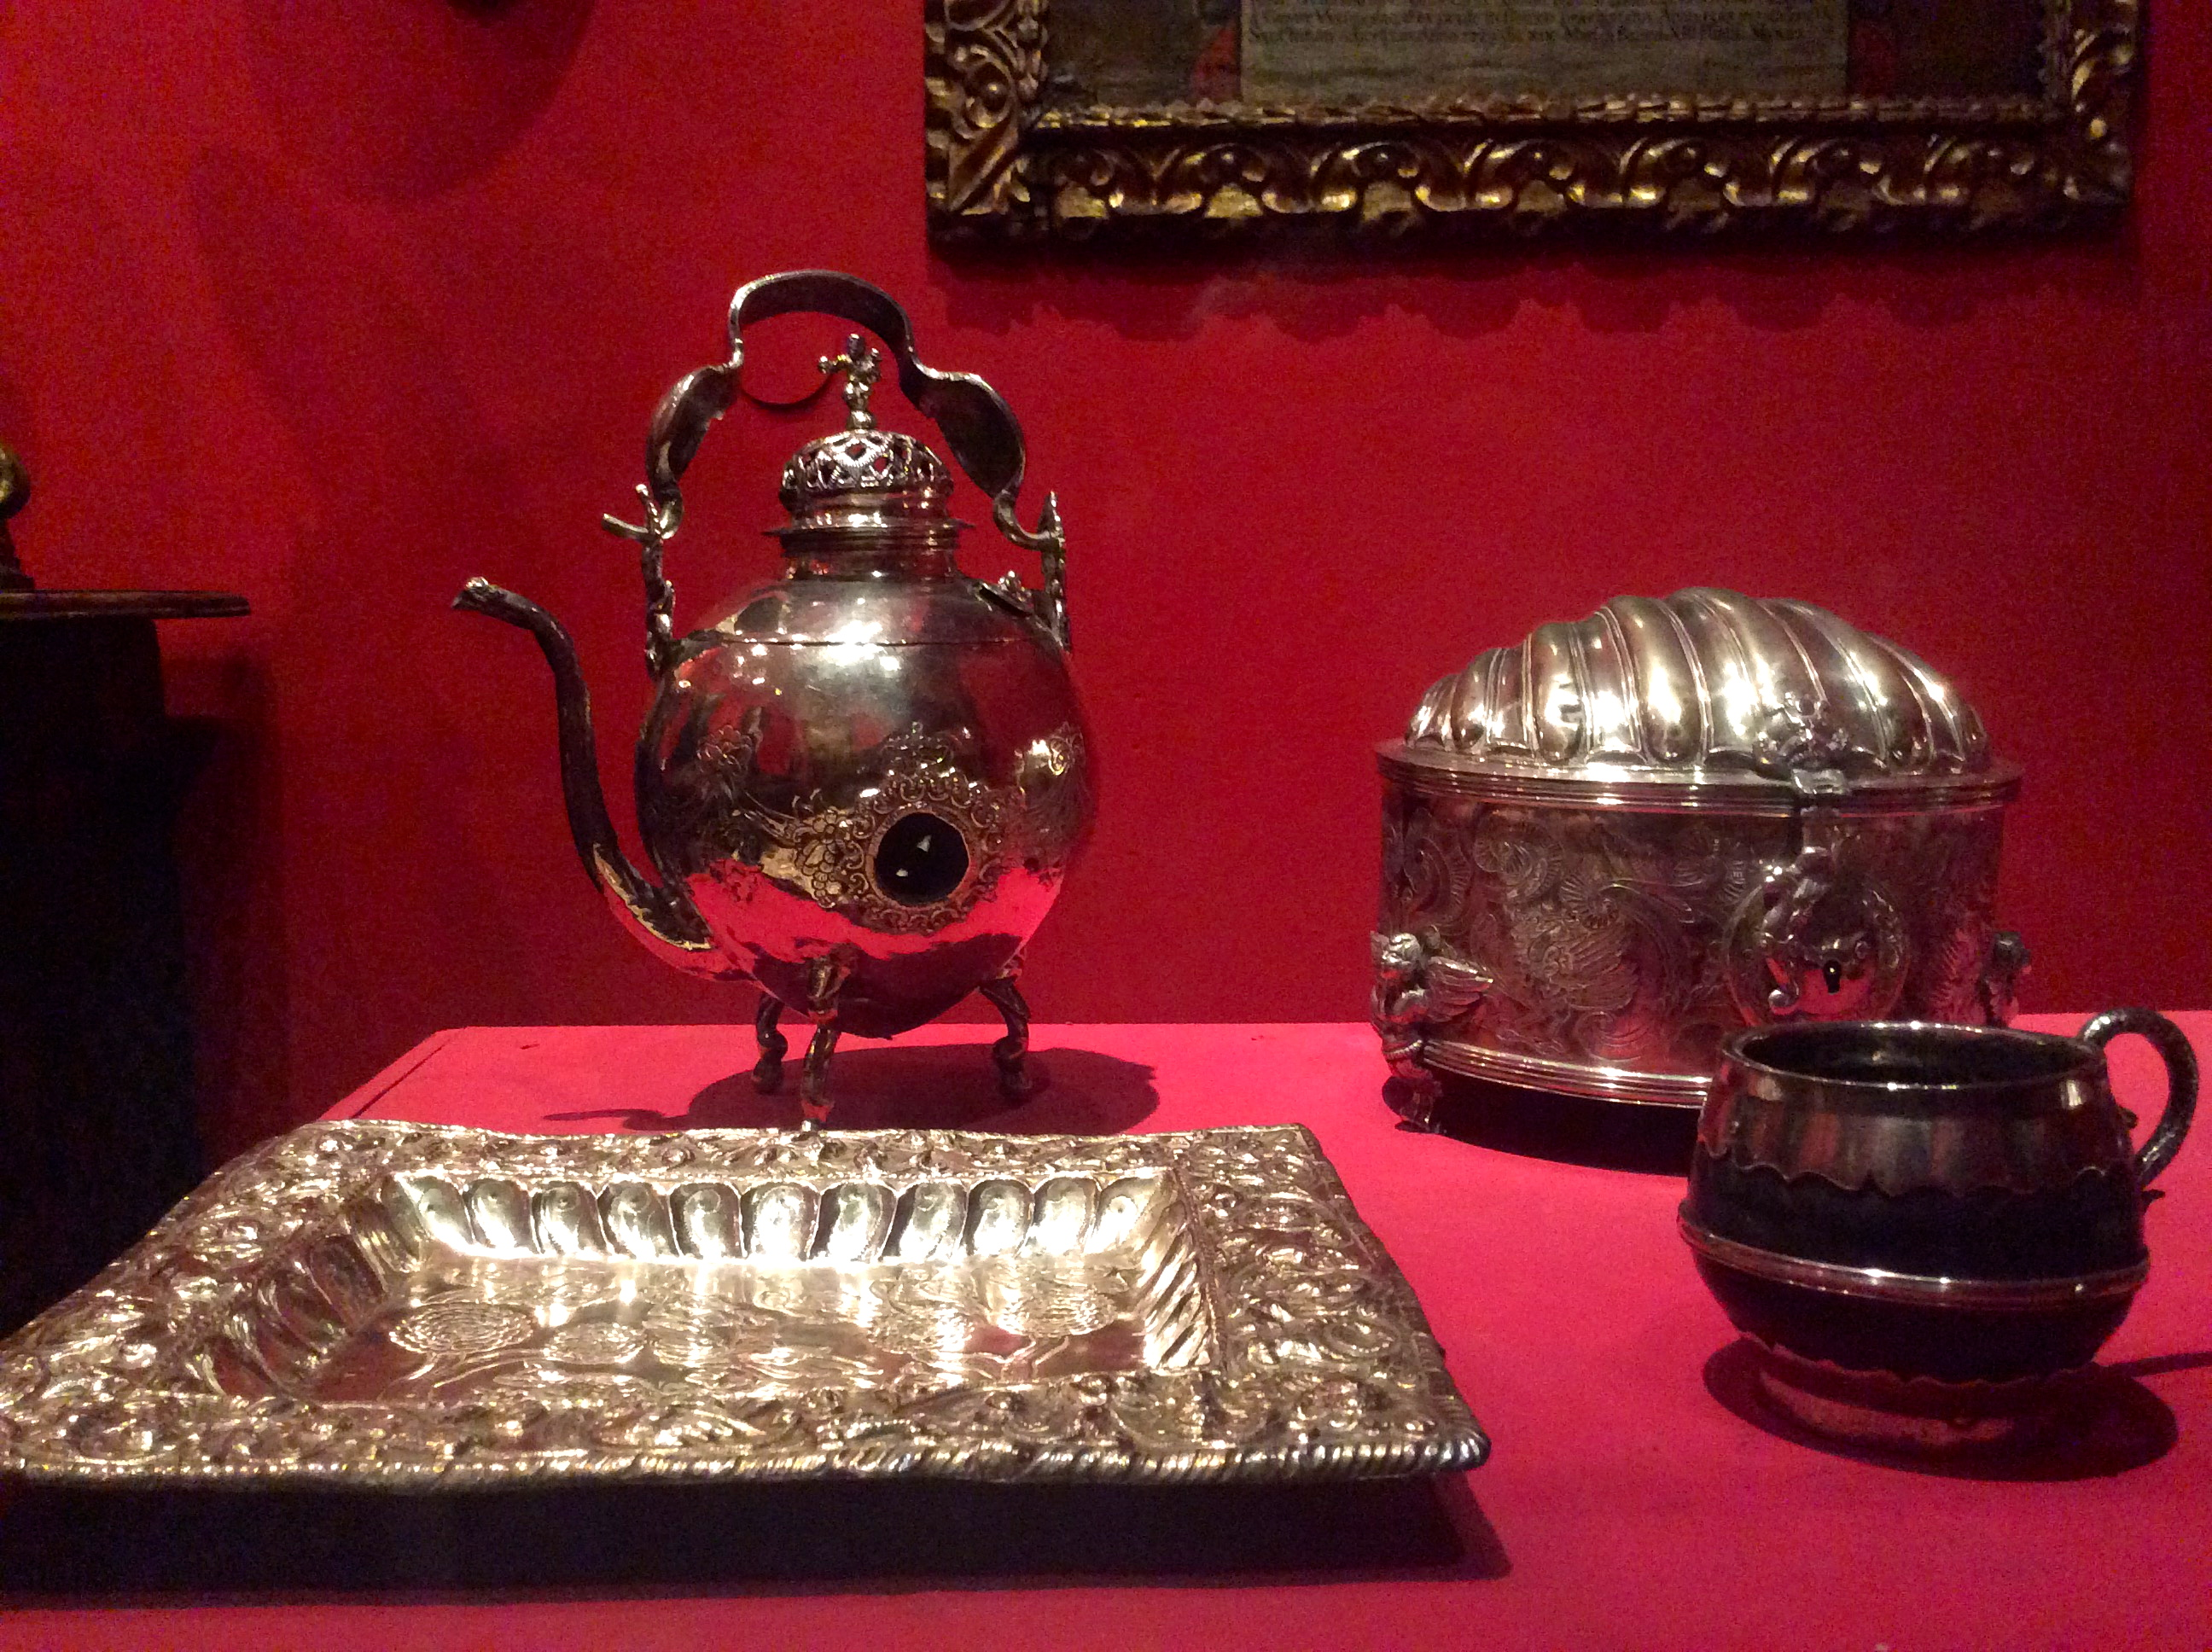
Juego de mesa completo del siglo XVIII en plata para servir mate
Pava, yerbera, mate y bandeja

Slide 14
En parejas
¿Quiénes son los gauchos? ¿Cuáles te parece que son sus características más notables?
¿Por qué crees que puede considerarse el gaucho la esencia de la tierra argentina?
¿Por qué otras opiniones han identificado en el pasado al gaucho con la barbarie?
¿Cuáles son algunas de las principales características de la cocina argentina?
¿Qué influencias y adaptaciones culinarias pueden observarse en la cocina argentina?
¿Cómo se prepara el mate?
¿Te parece que el rechazo a la forma de compartir el mate que hemos leído en la lectura de Ulloa está justificado? ¿Por qué?

Slide 15
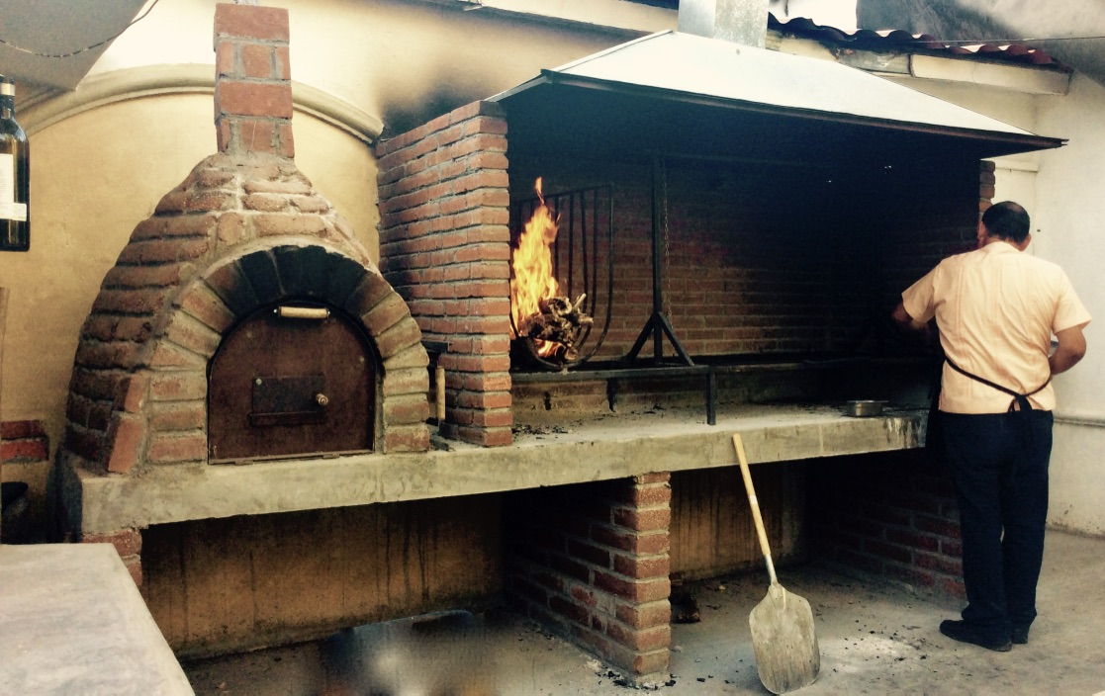
Formas de asar
La parrilla, la plancha, el horno, el rescoldo, el asador y la barbacoa son formas de cocinado que combinan técnicas prehispánicas con otras posteriores
Las formas de cocinado de las culturas hispánicas son ricas y variadas. En su modalidad más básica, los alimentos se colocan directamente en el fuego, en las brasas, o en un implemento que ofrezca algo de protección del poder del fuego y permita asar con facilidad

Slide 16
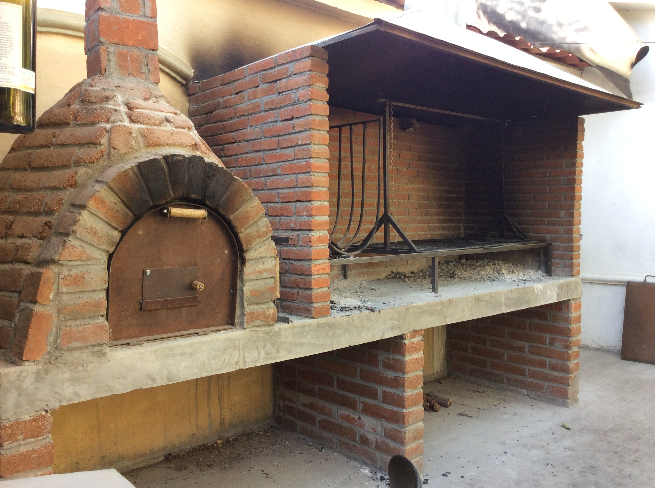
Parrilla, plancha y horno de ladrillo

Slide 17
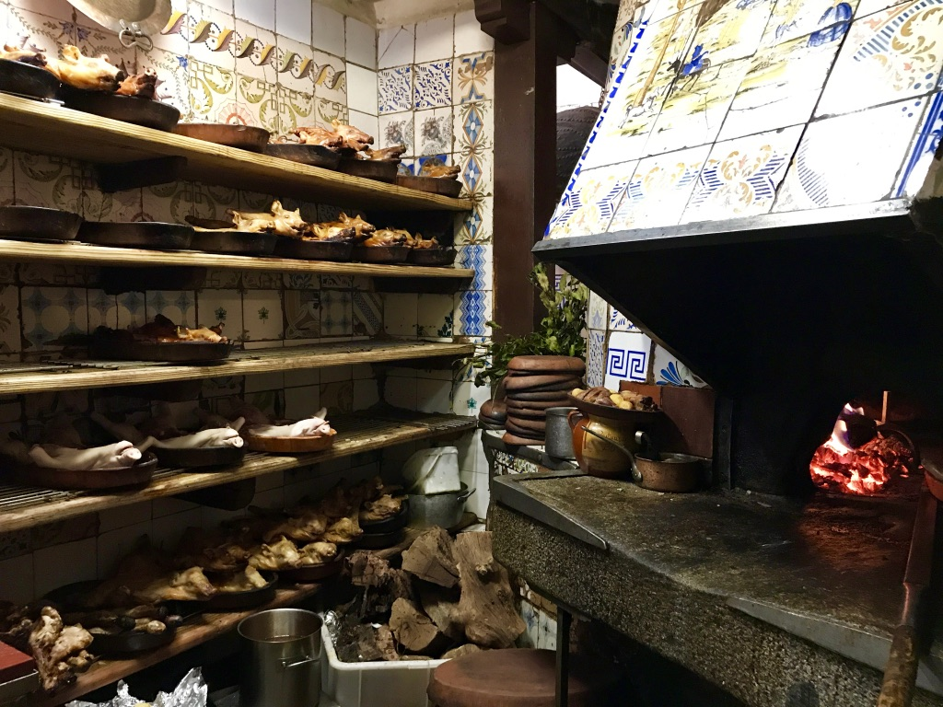
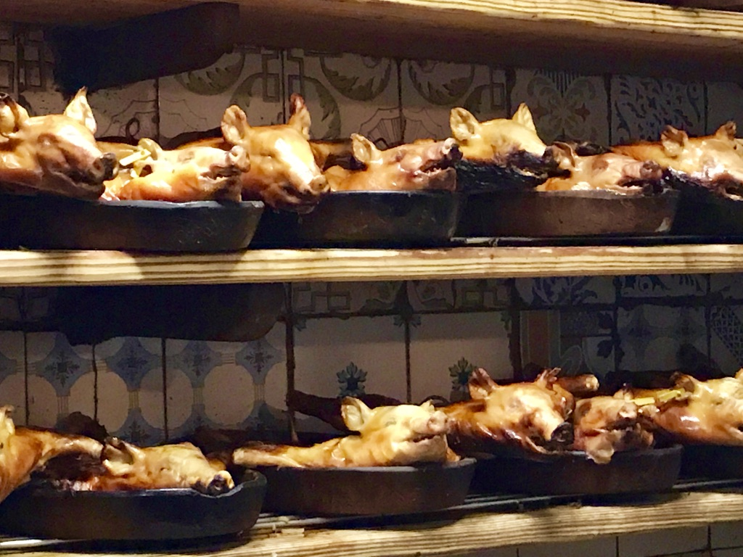
El restaurante Botín tiene un horno de leña que data del siglo XVII
En su horno se asa cordero y cochinillo

Slide 18
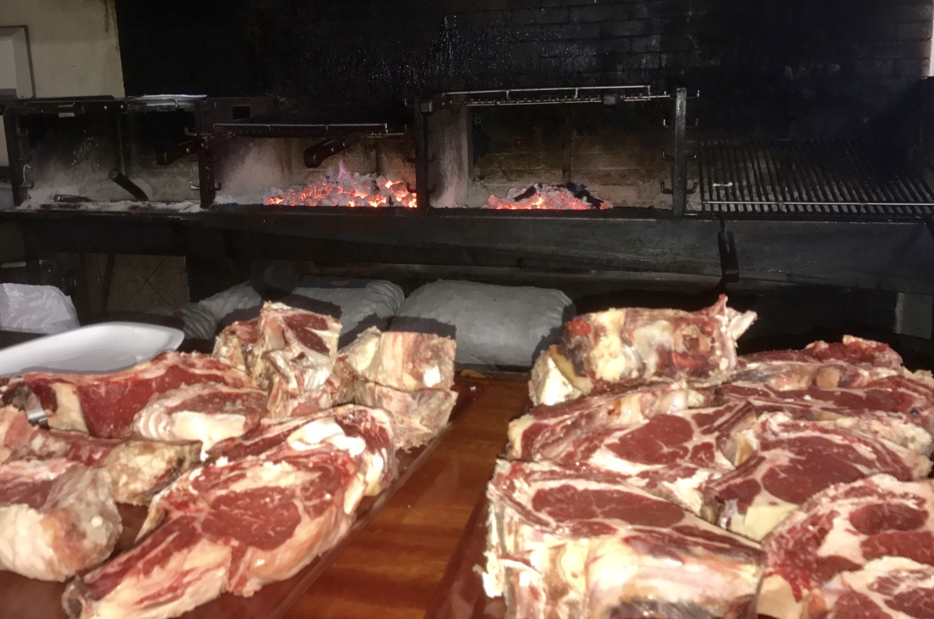
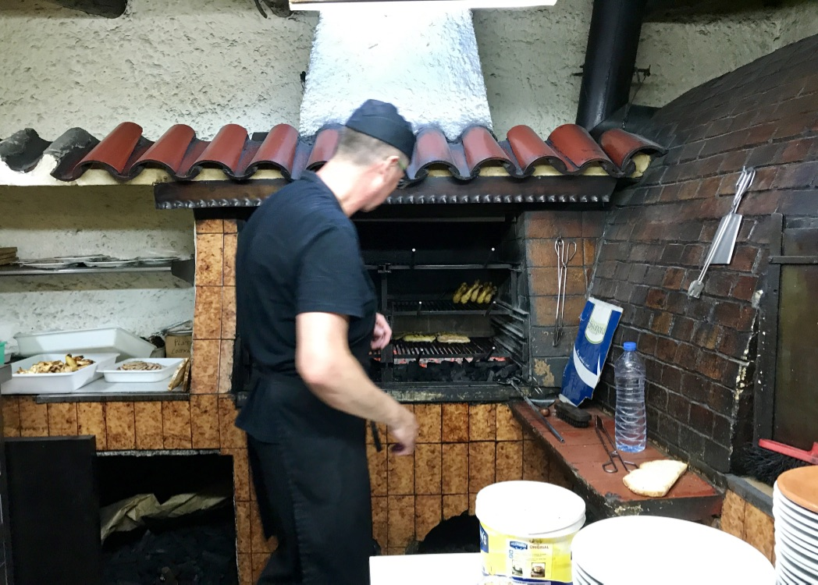
La carne se cocina una vez que las brasas están preparadas

Slide 19
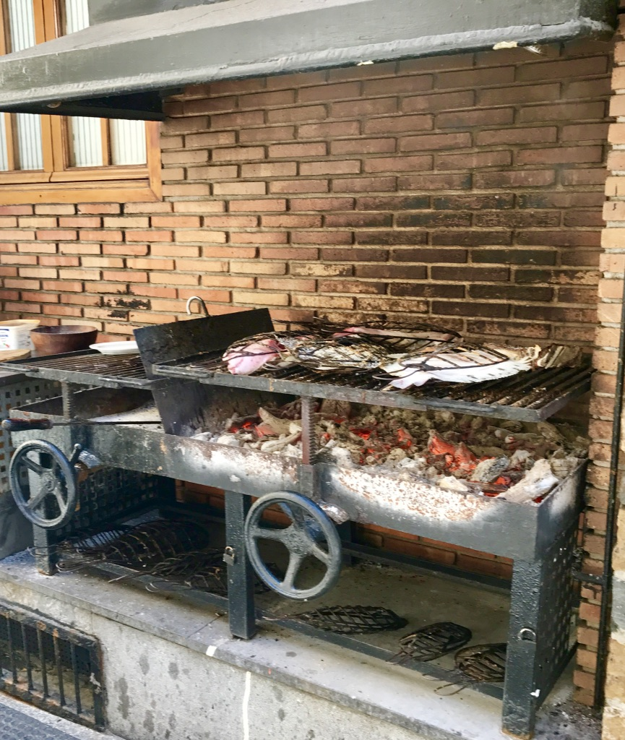
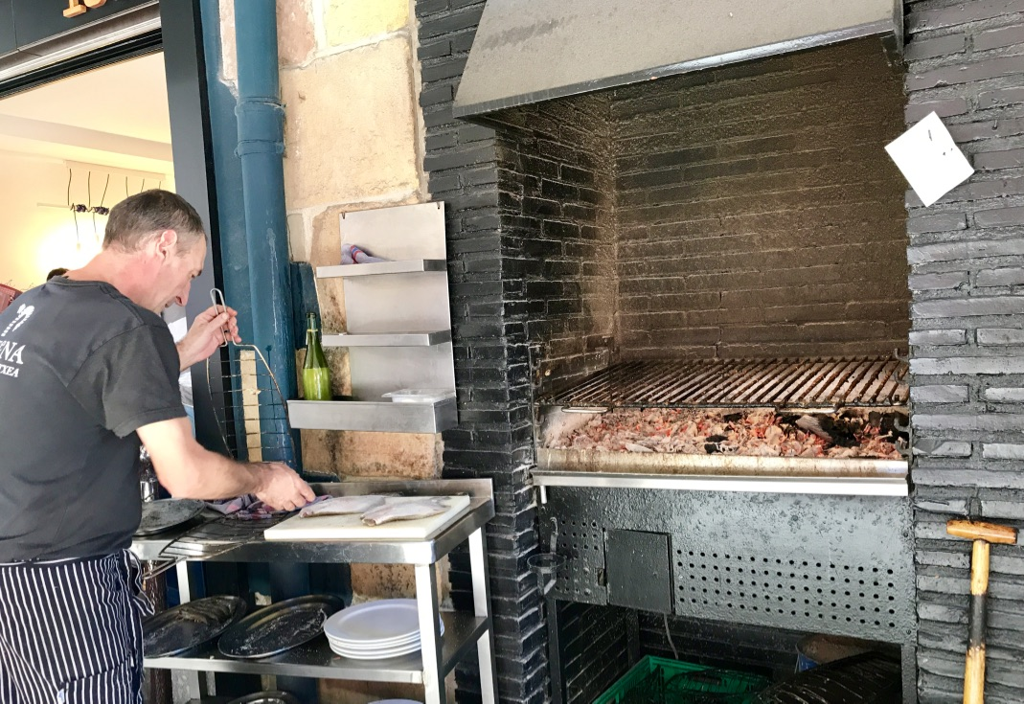
Para cocinar pescado a la parrilla es mejor colocarlo a cierta distancia de las ascuas
Esta parrilla tiene dos manubrios para poder ajustar su distancia de las ascuas

Slide 20
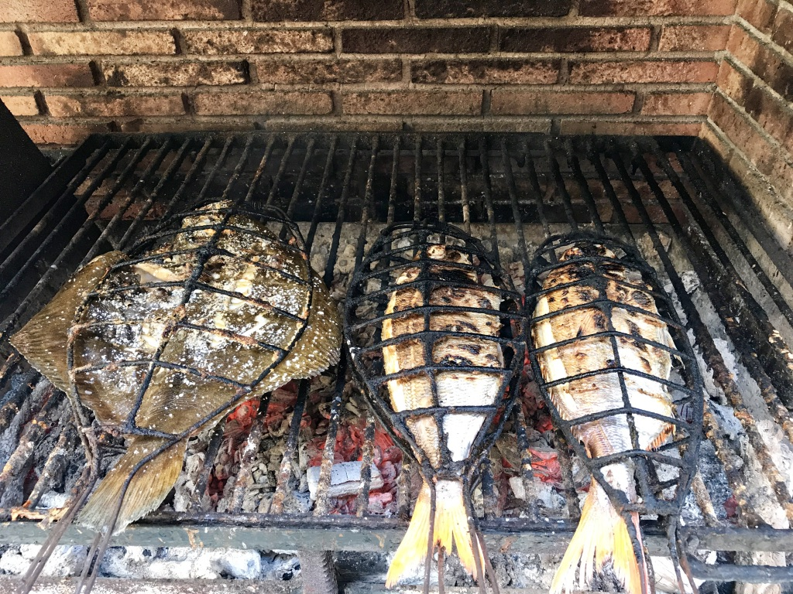
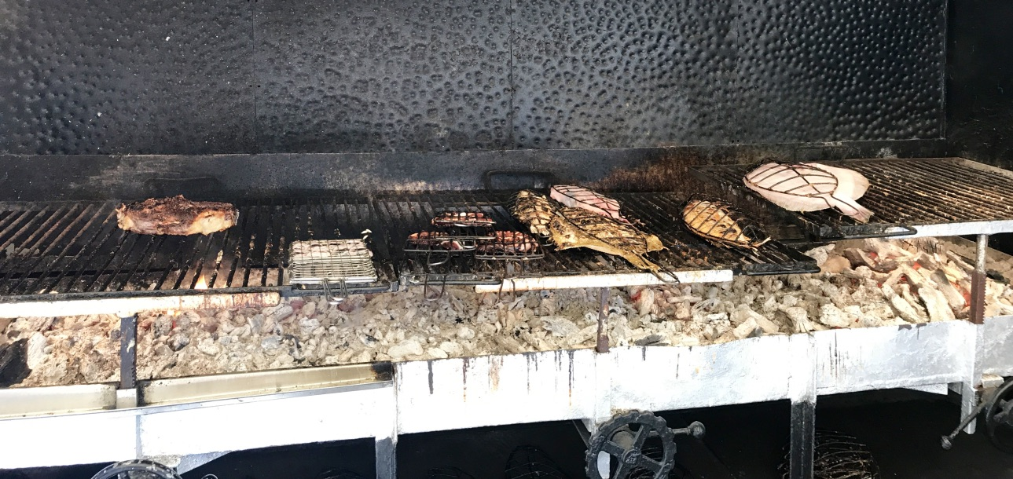
Pescados enteros cocinados en parrilla doble

Slide 21
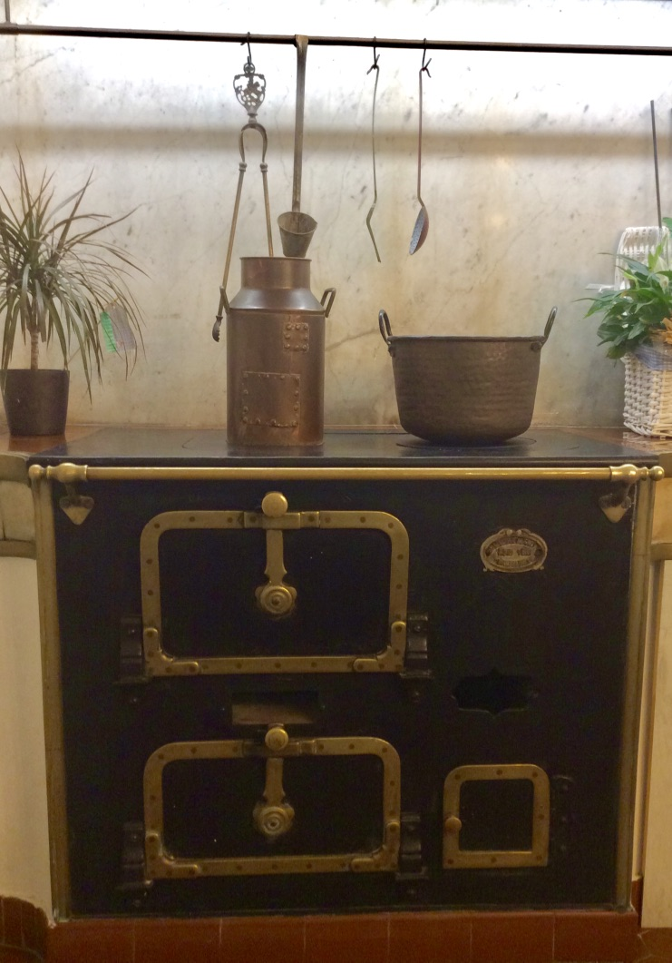
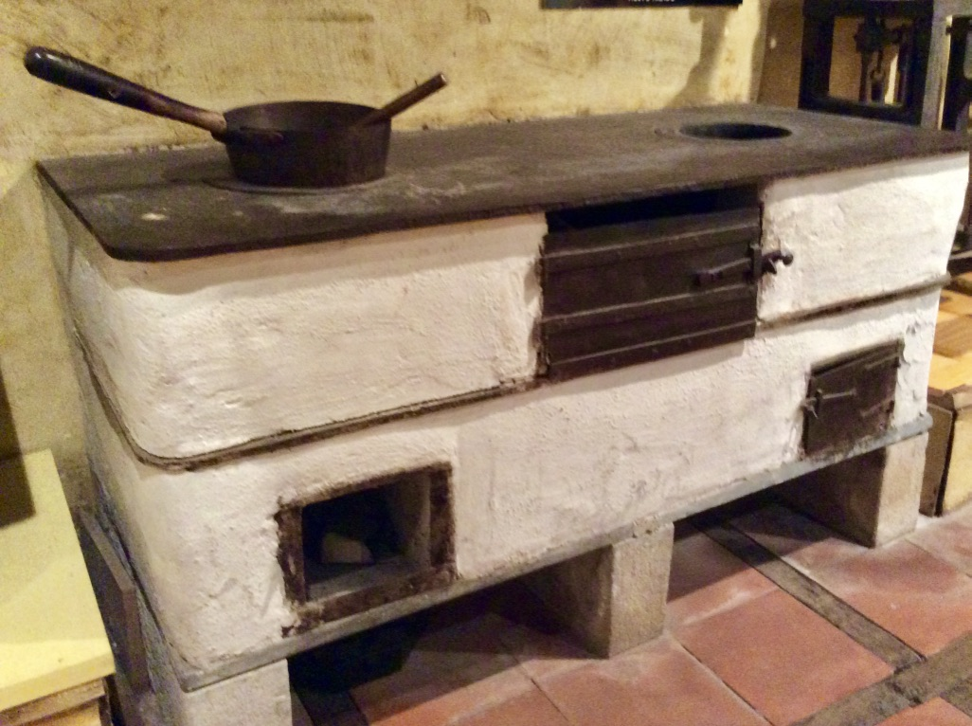
Cocinas domésticas
Las primeras cocinas domésticas funcionaban con leña o carbón que se introducía en unos compartimentos inferiores

Slide 22
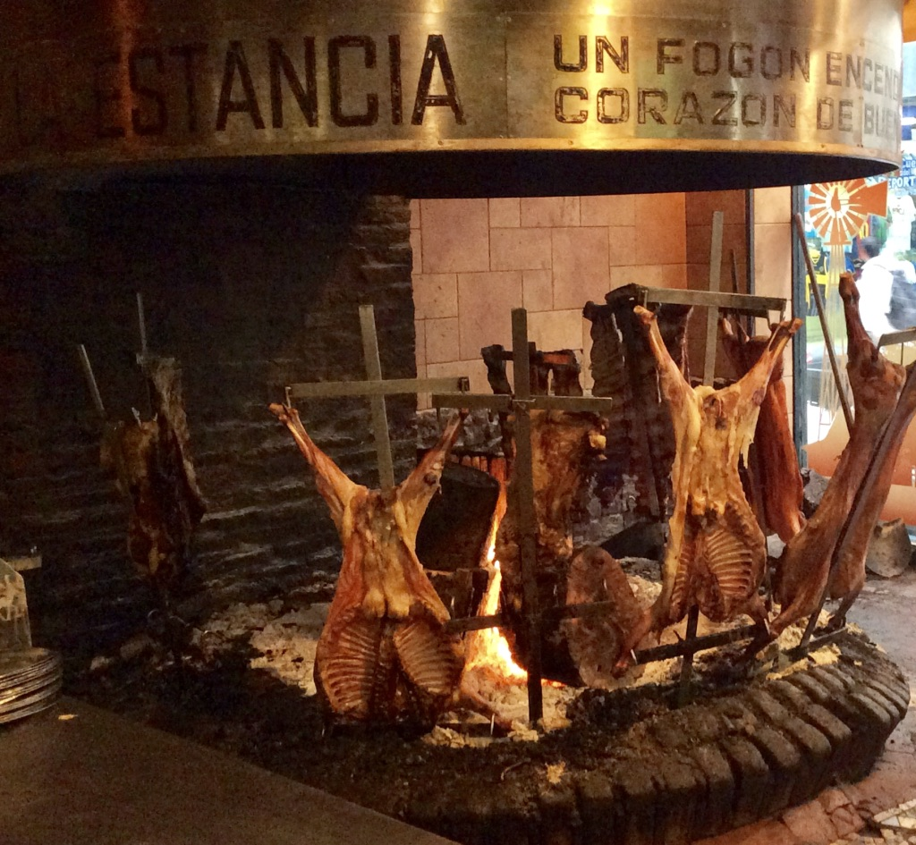
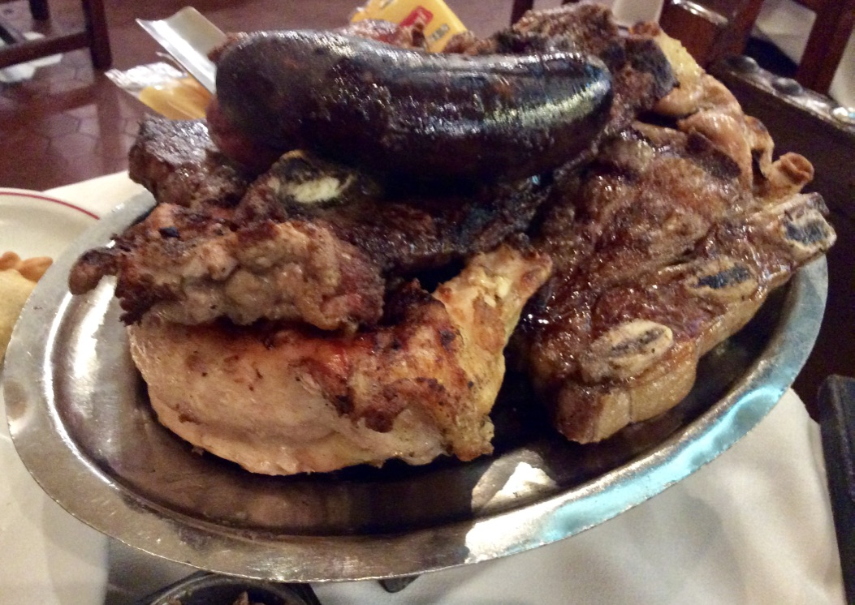
Asador
En el asador se asan animales enteros que luego se sirven cortados y preparados para comer. Se incluyen diferentes tipos de cortes de carne, riñones y pedazos de intestino delgado.

Slide 23
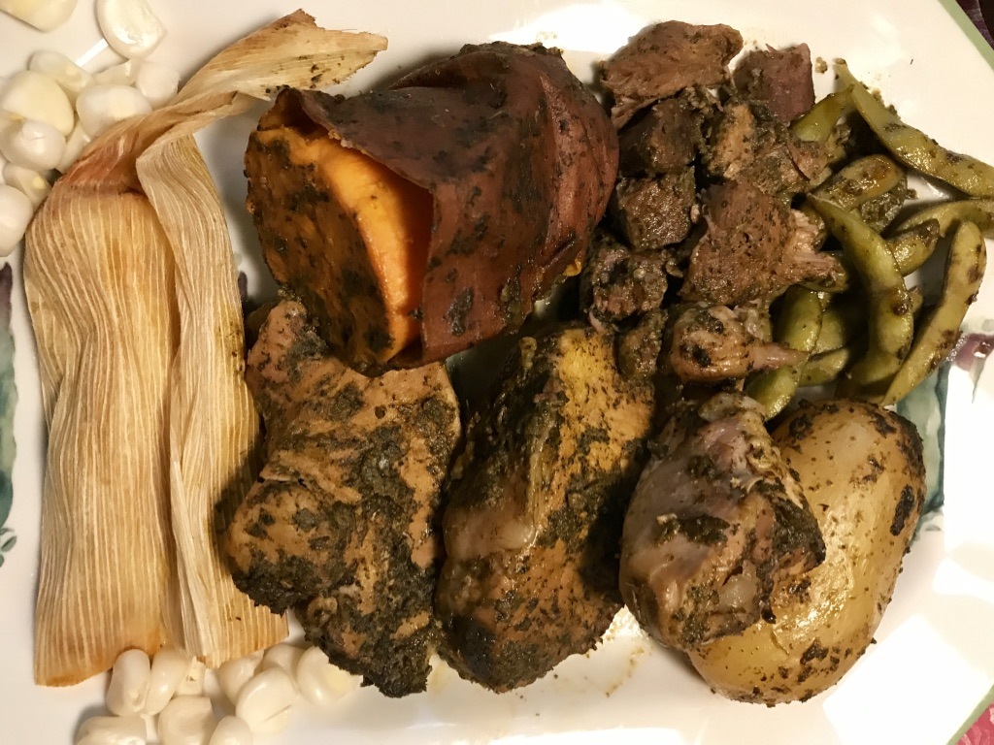
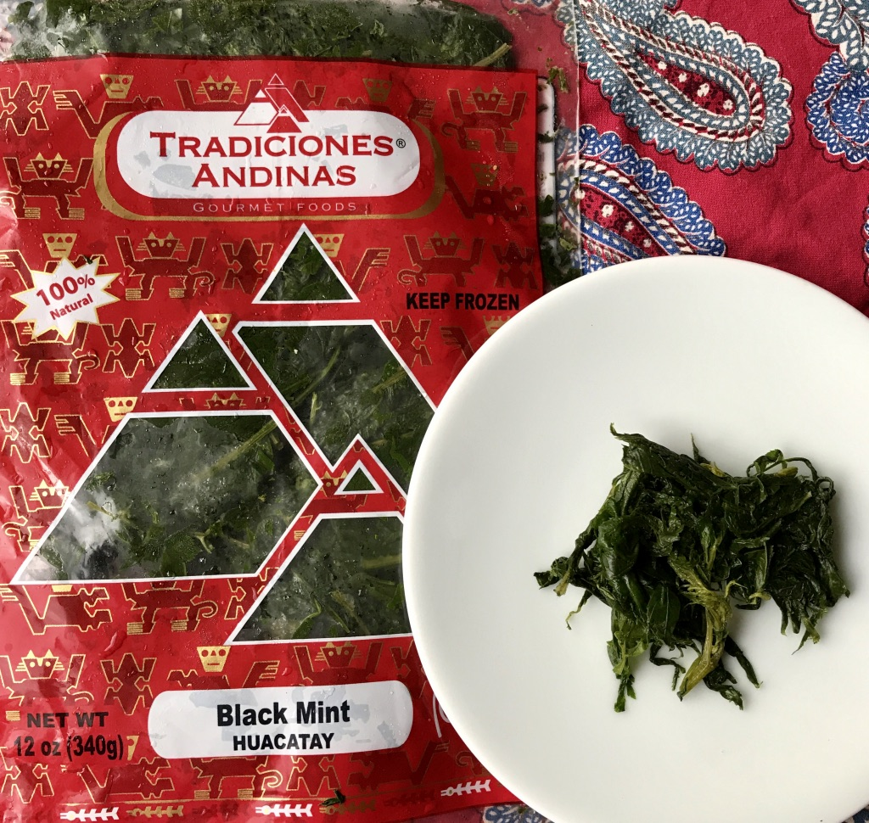
Pachamanca
Se cocina en un hoyo hecho en la tierra en el que se ponen piedras previamente calentadas. Contiene diferentes tipos de carne y tubérculos aderezados con ají panca, huacatay, chincho, o comino, entre otros ingredientes, que varían según los gustos regionales
Un ingrediente esencial de la pachamanca es el huacatay, que puede comprarse congelado cuando no se puede conseguir fresco

Slide 24
En parejas
¿Cuáles son algunas de las principales técnicas de asado en los países hispánicos?
¿Qué técnica te parece preferible? ¿Por qué?
¿Crees que hay técnicas que se adaptan especialmente bien a determinadas celebraciones? ¿Cuáles son?
¿Por qué piensas que las técnicas de cocinado prehispánicas continúan usándose hoy? ¿Puedes dar ejemplos de platos que conozcas que se cocinen con las técnicas descritas en este capítulo?
La chef, historiadora y autora cubana Maricel Presilla dice que lo que da identidad y unidad a la cocina latina es la masa de maíz, mientras que el chef y autor argentino Francis Mallmann opina que el elemento unificador de la cocina hispana es el fuego. ¿Qué piensas tú?

Slide 25
Imágenes
Gaucho 1: By Courret Hermanos Fotogs., Lima, Peru. [Public domain], via Wikimedia Commons
Gauchos mateando: Public Domain, via Wikimedia Commons
Otras fotos: Ana M. Gómez-Bravo

